Slide 1
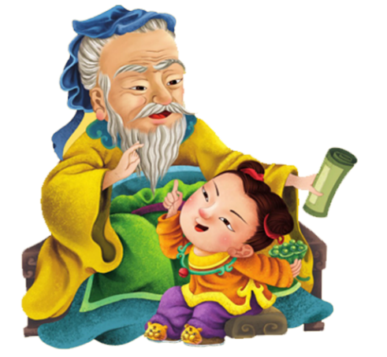
走进《中国古代寓言》
薛家实验小学 潘虹

Slide 2
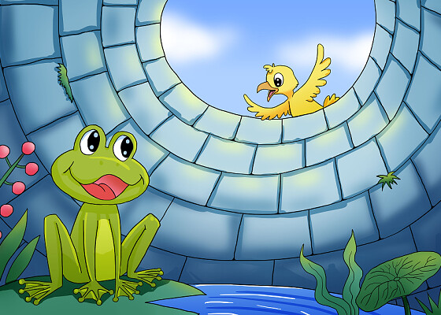
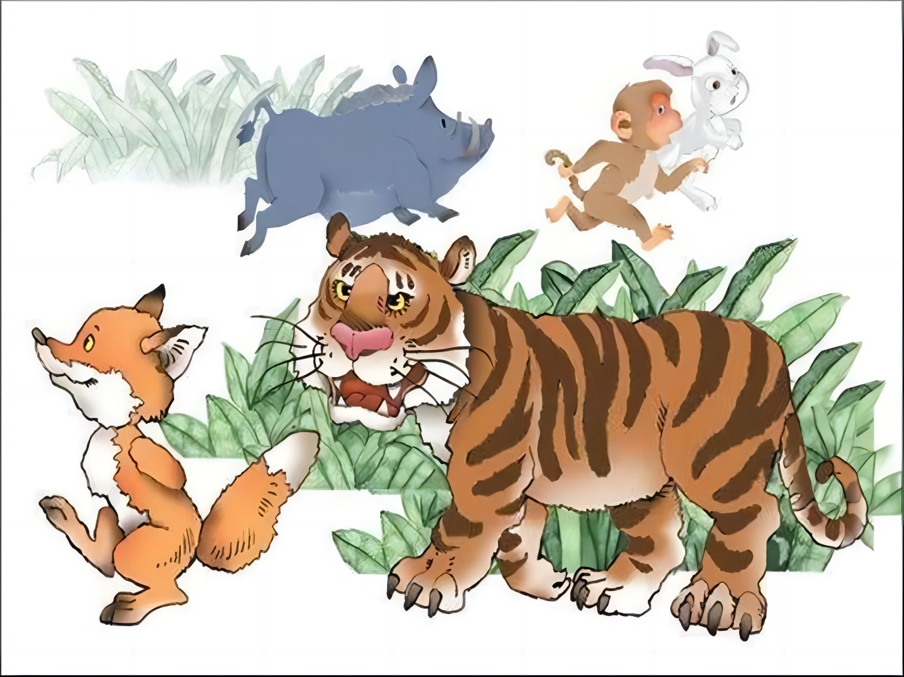
坐井观天
狐假虎威

Slide 3
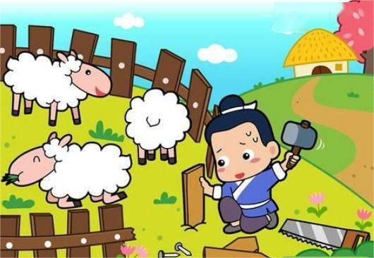
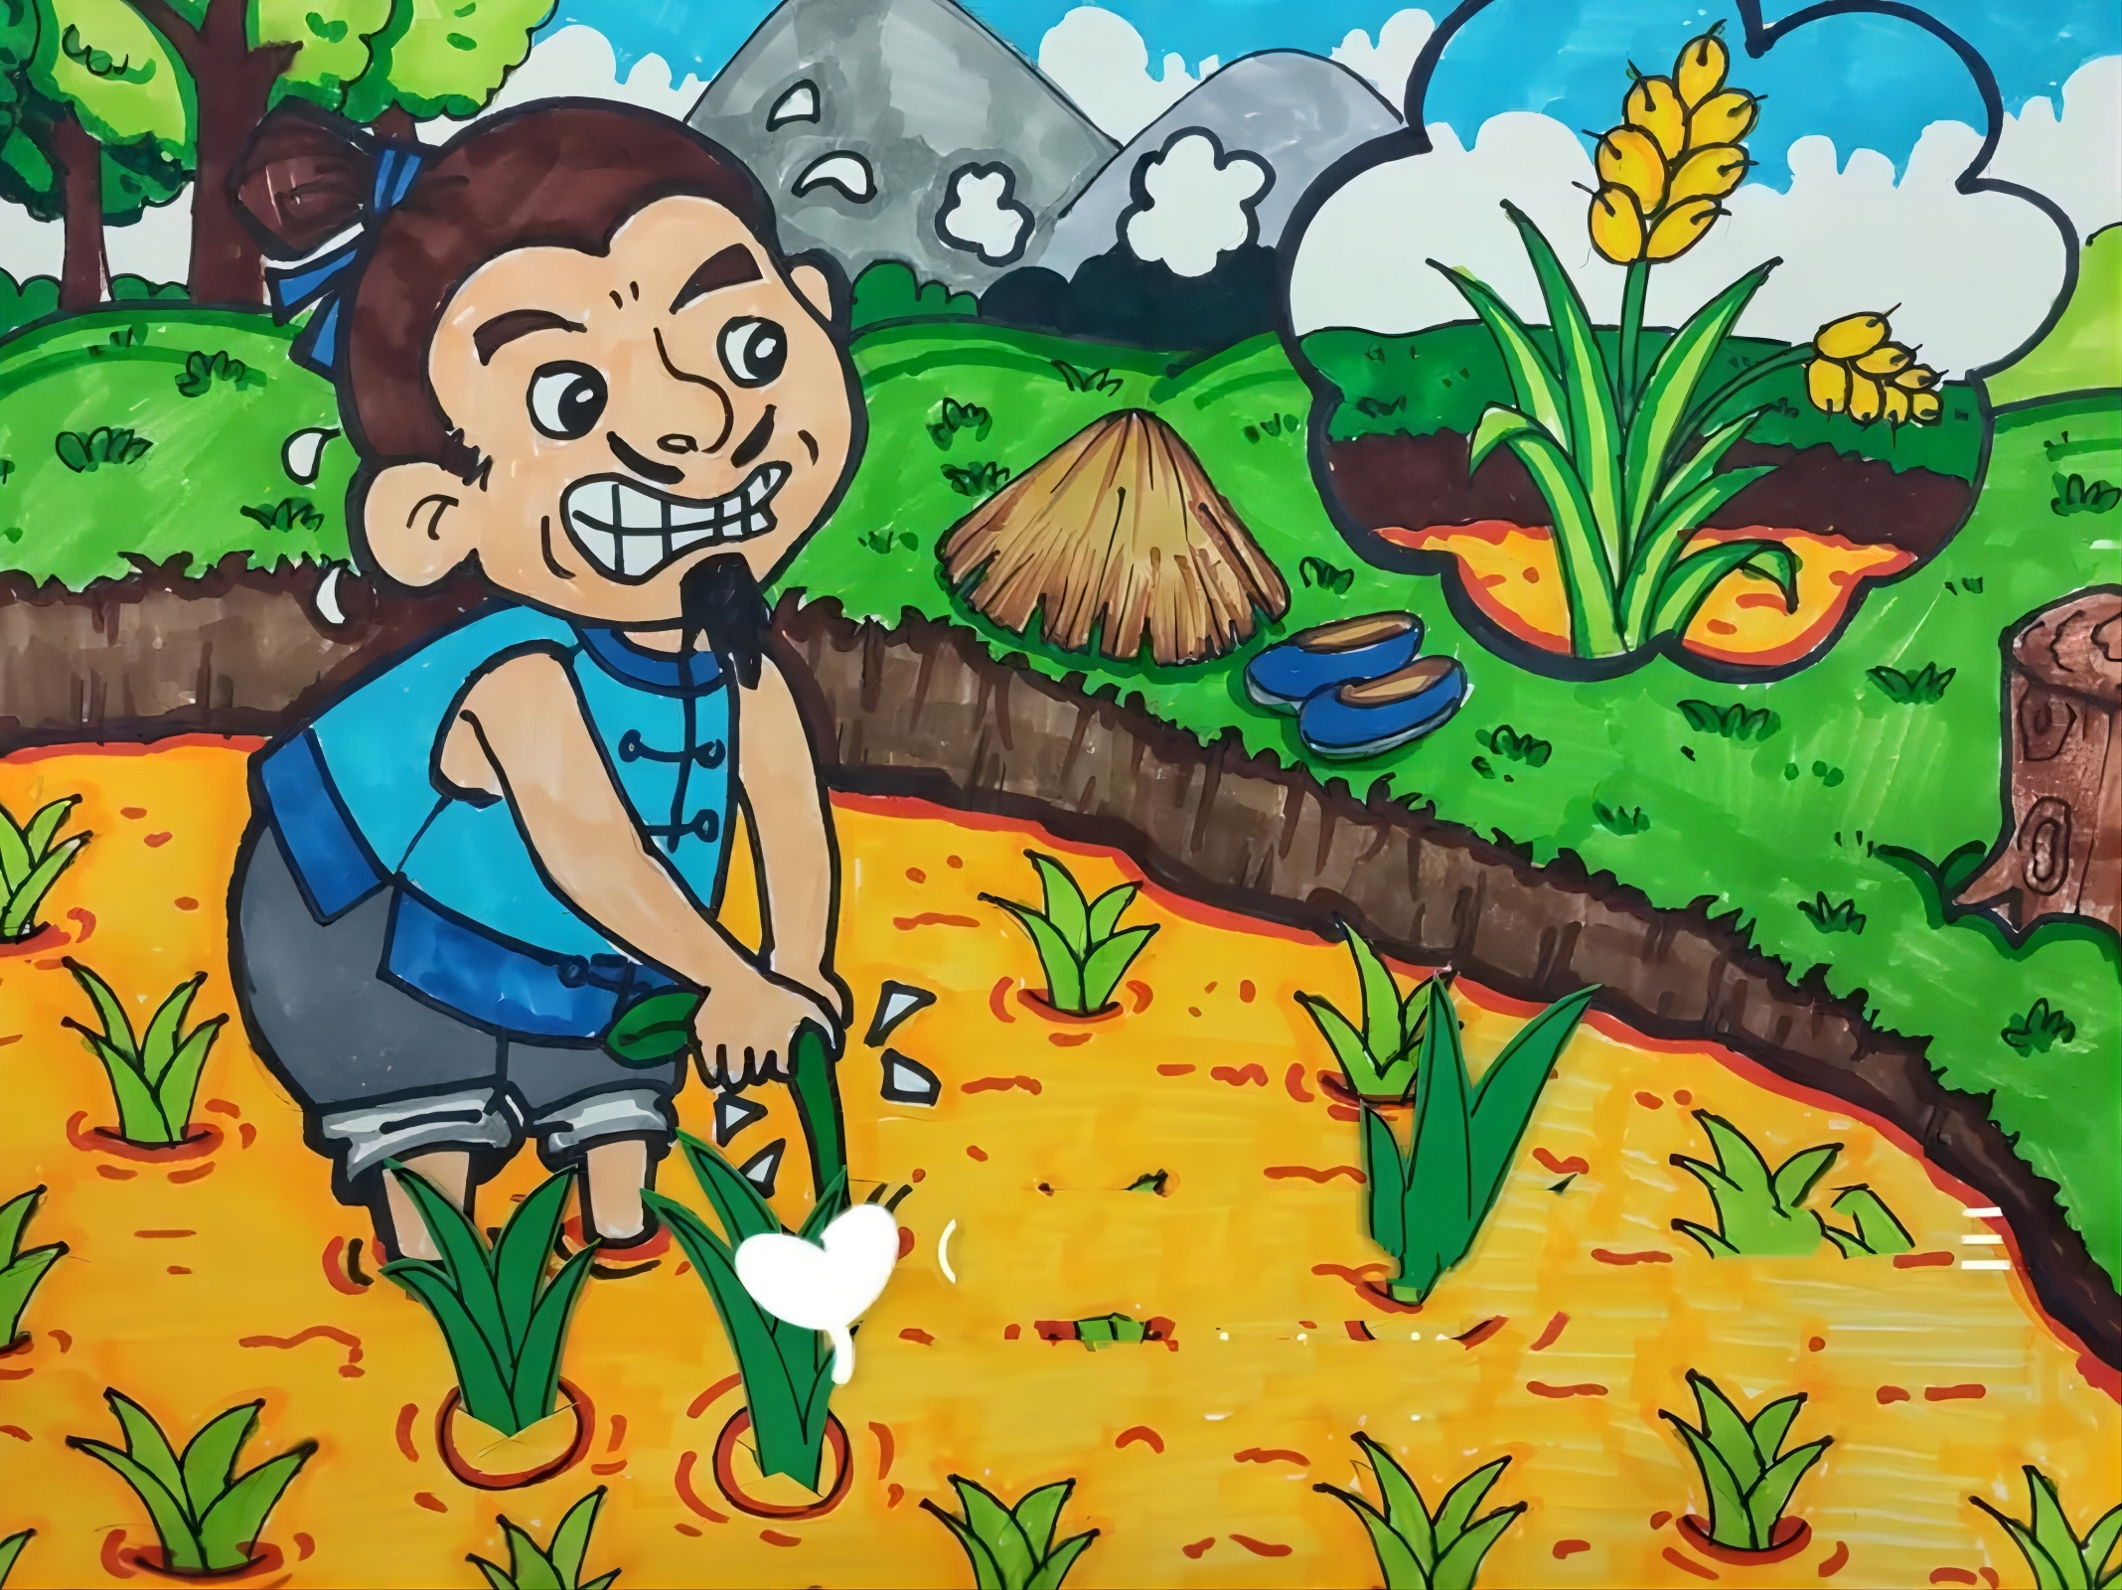
亡羊补牢
揠苗助长

Slide 4
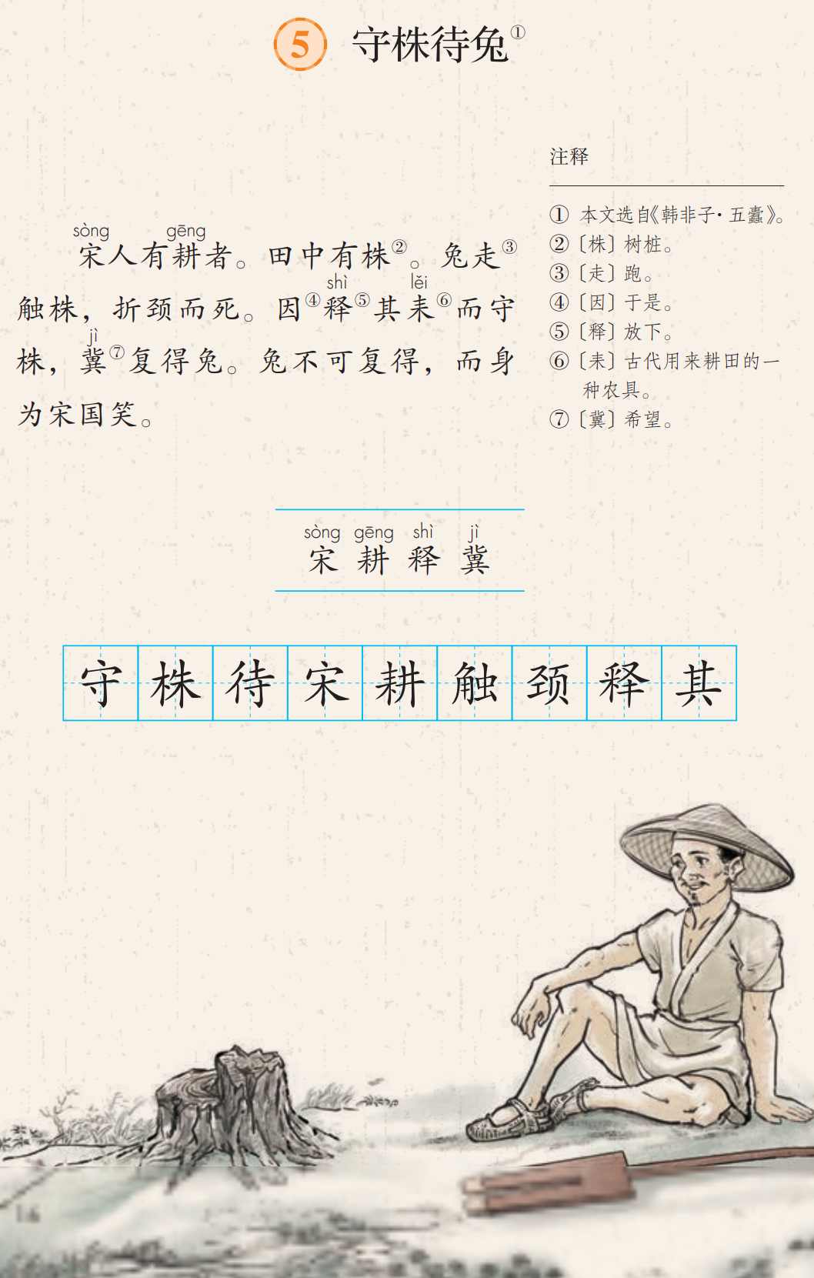
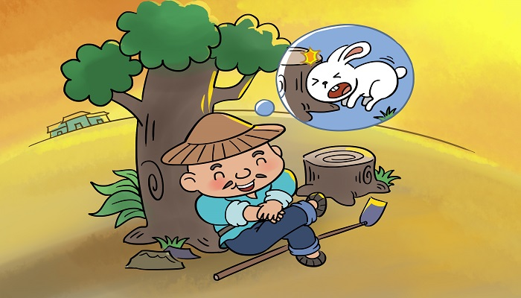
守株待兔

Slide 5
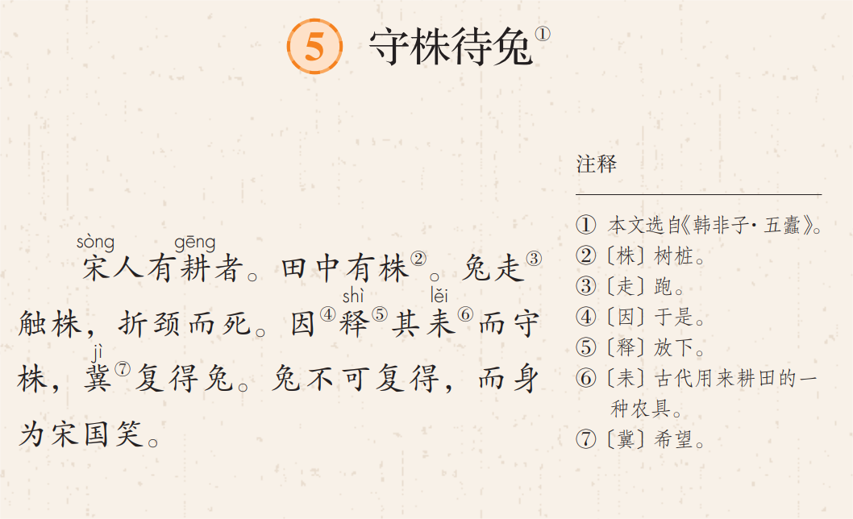
守株待免
宋国有一个农夫，每天都起早贪黑地在田地里劳作。
有一天，农夫正在耕地时，突然看到一只野兔从树林中蹿出来，一只老鹰在身后紧紧地追着它。野兔只顾着拼命往前奔跑，没看清前方的路，一下子撞到农夫田边的一棵树上，咔嚓一声折断脖子死了。
农夫放下手中的锄头，开心地跑过去捡起死兔子，回家做了顿香喷喷的野兔肉。
第二天，农夫虽然还是按时来到了农田，却无心锄地，呆坐着回味昨天的野兔肉。农夫把农具扔在一边，手托腮坐在大树旁边，等待下一只野兔撞上来。
日复一日，农夫就这样白白地守在大树旁，却再也没有捡到过死兔子。地里的野草淹没了庄稼，原本肥沃的田地都荒芜了。每当宋国人谈到这件事时，都觉得这是件可笑的事情。
5 守株待兔
宋人有耕者。田中有株。兔走触株，折颈而死。因释其耒而守株，冀复得兔。兔不可复得，而身为宋国笑。

Slide 6
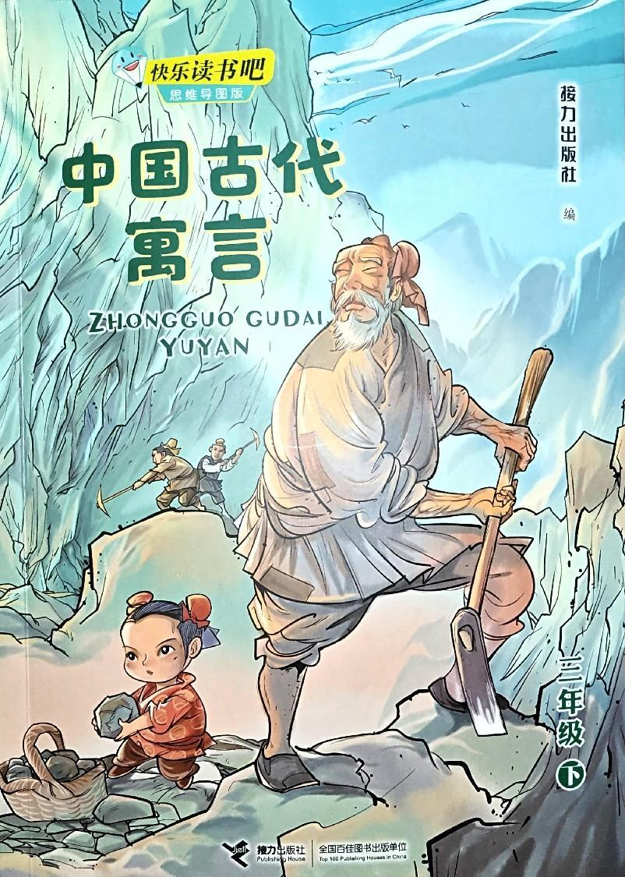
思维导图版

Slide 7
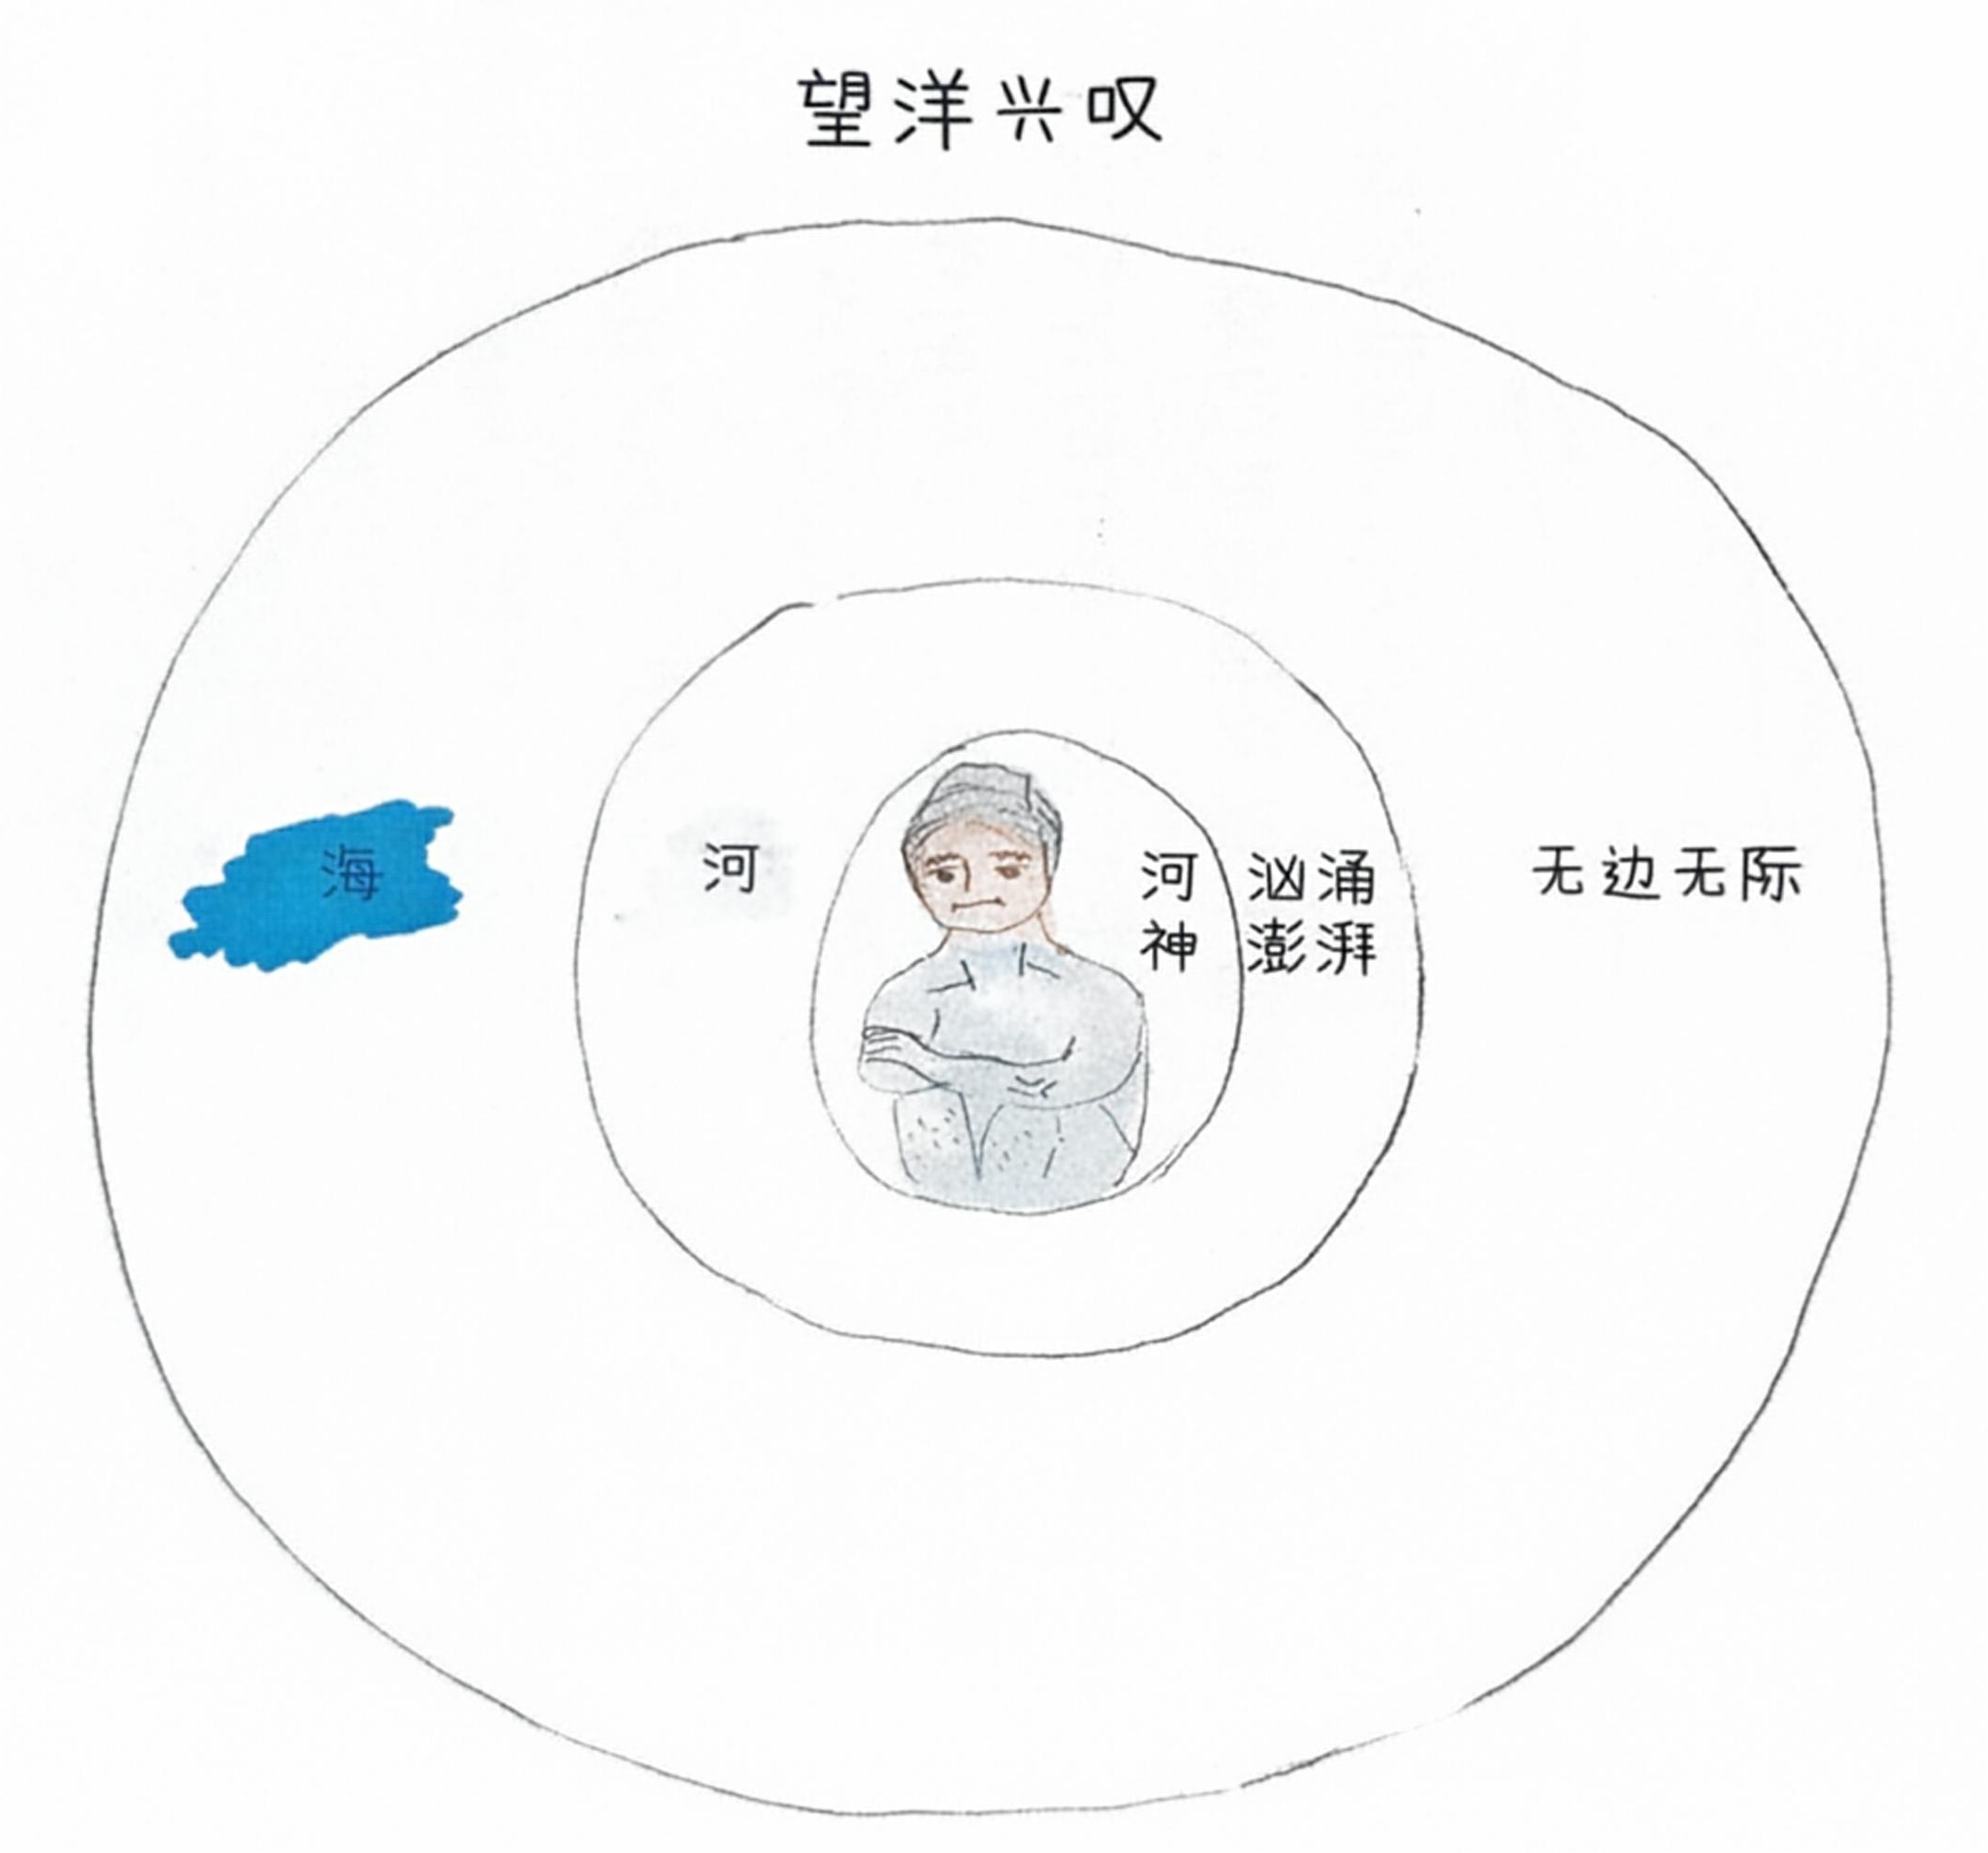
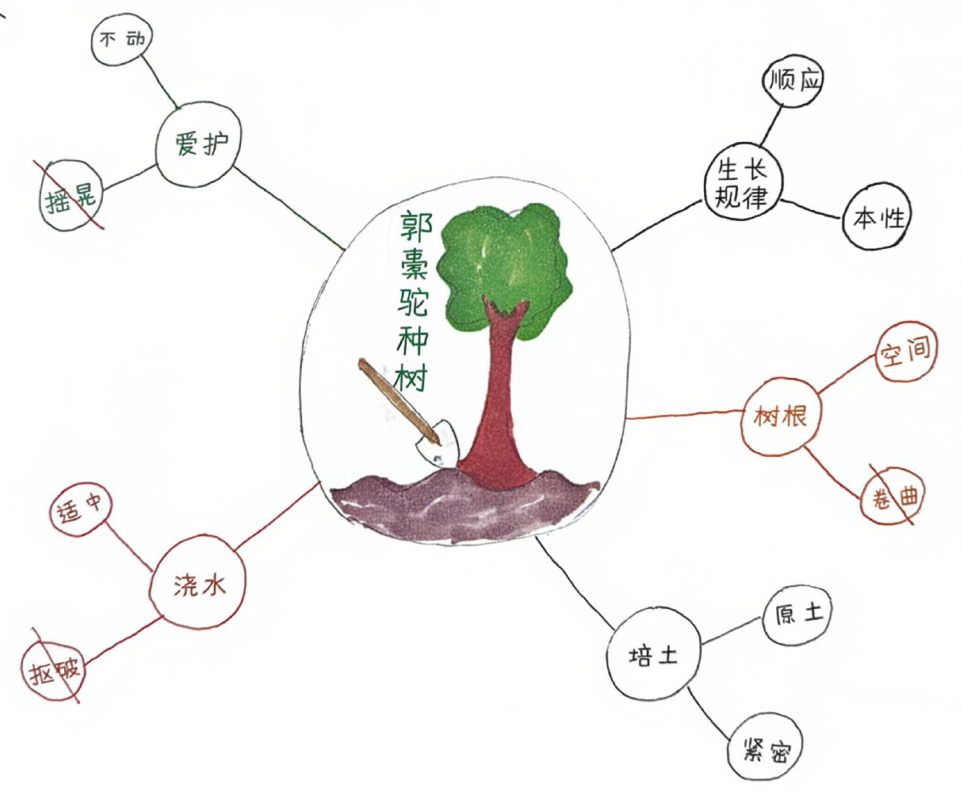
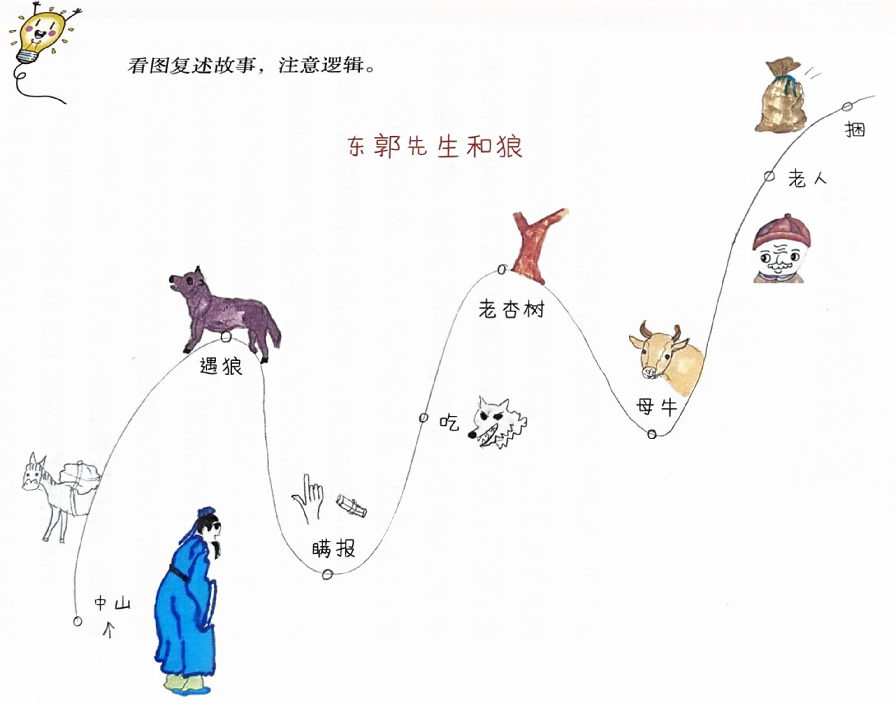
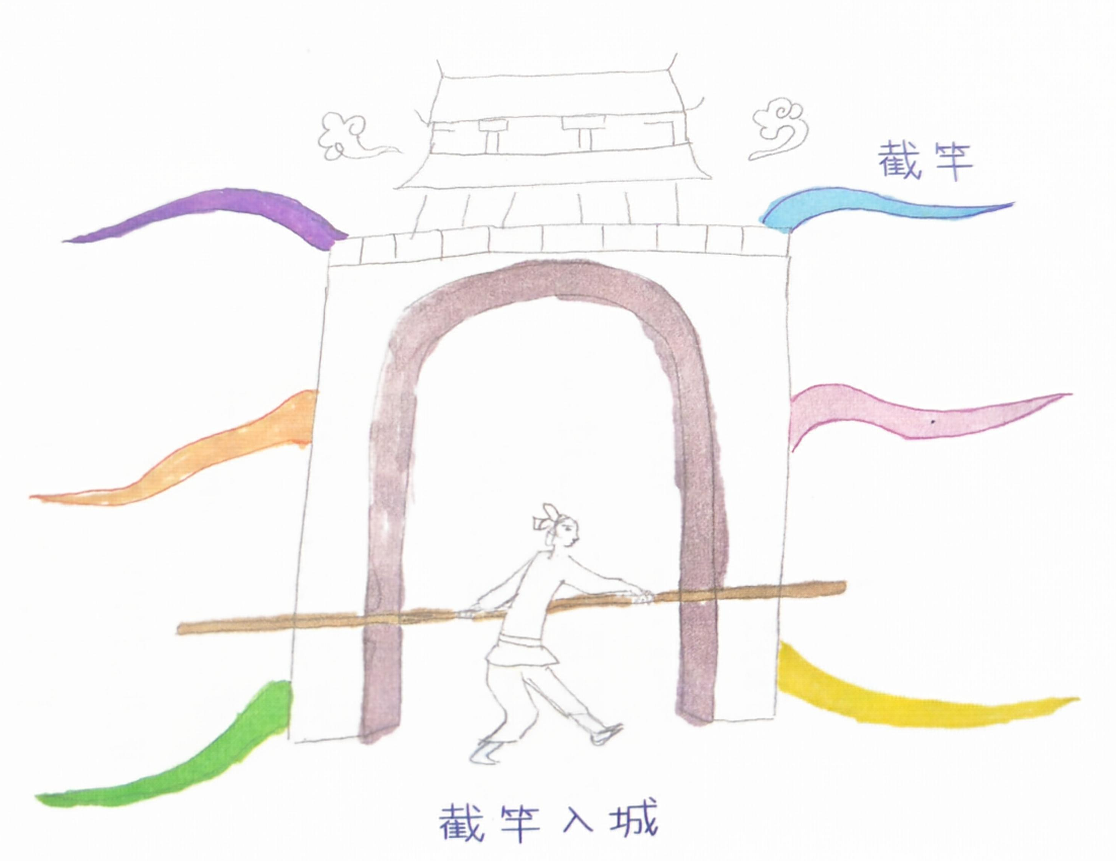
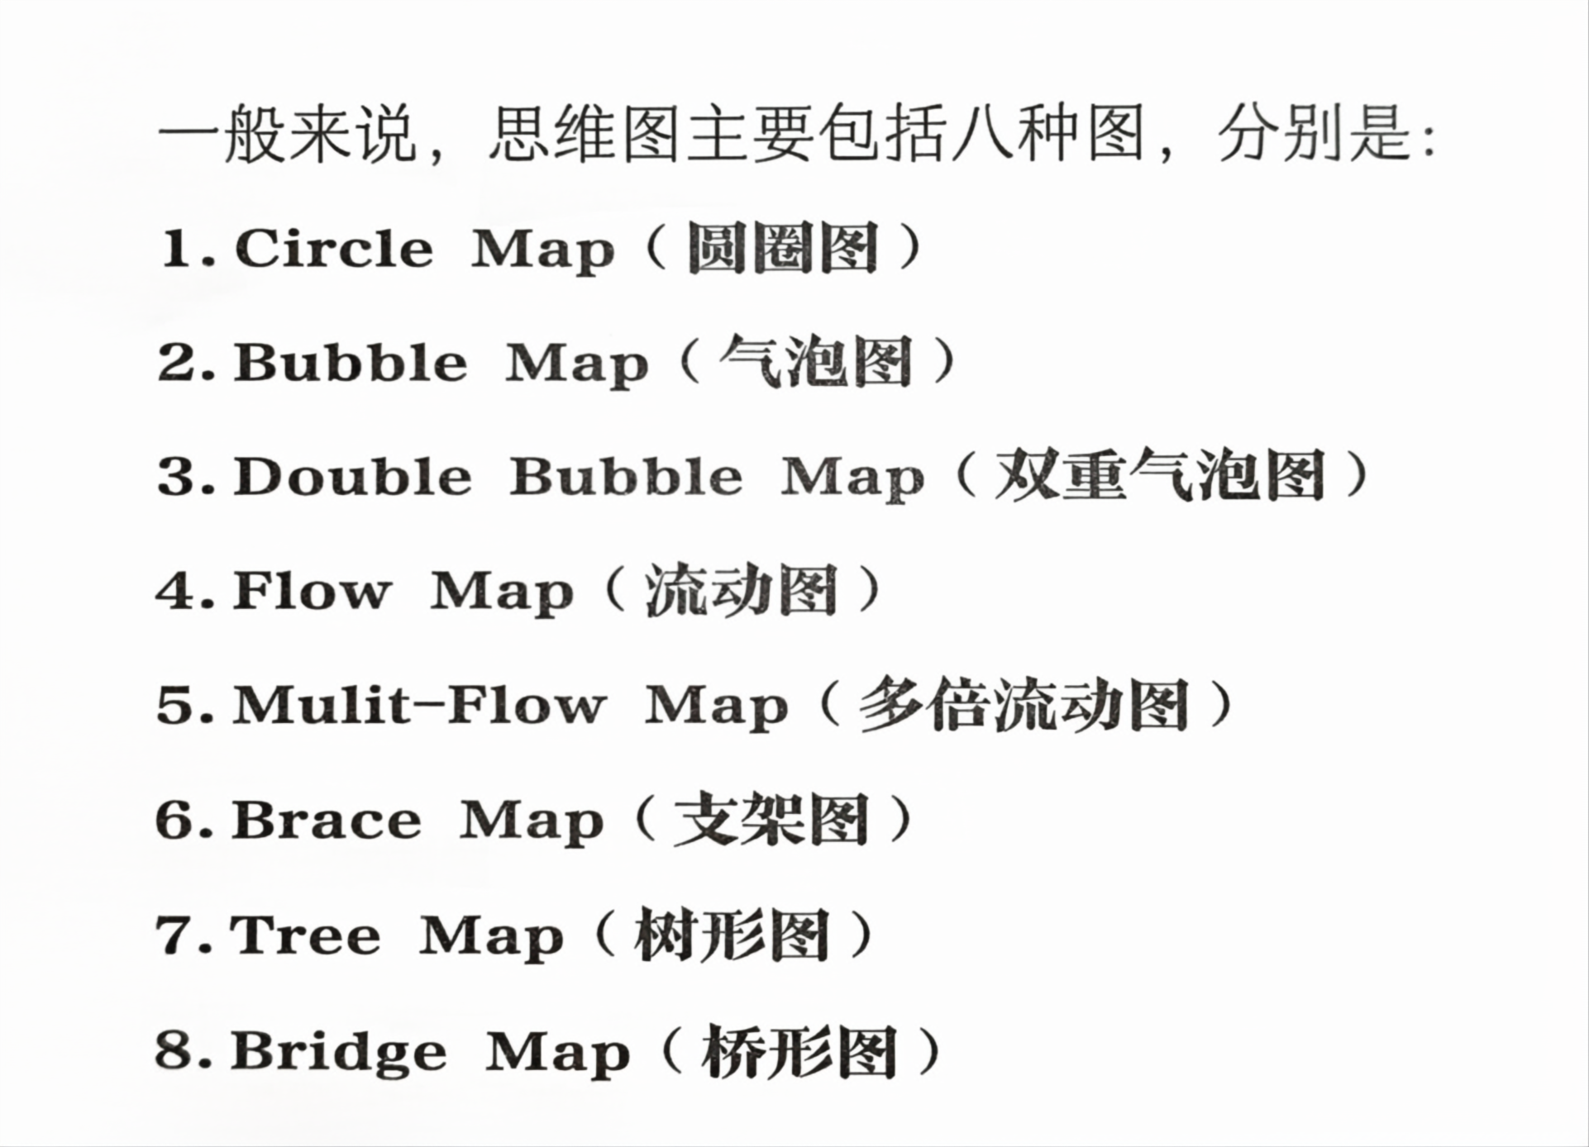
思维导图运用图文结合的方式，把我们大脑中的想法表现出来，帮助我们梳理总结事物的关系，帮助我们发散思维，整理分析，有效记忆。

Slide 8
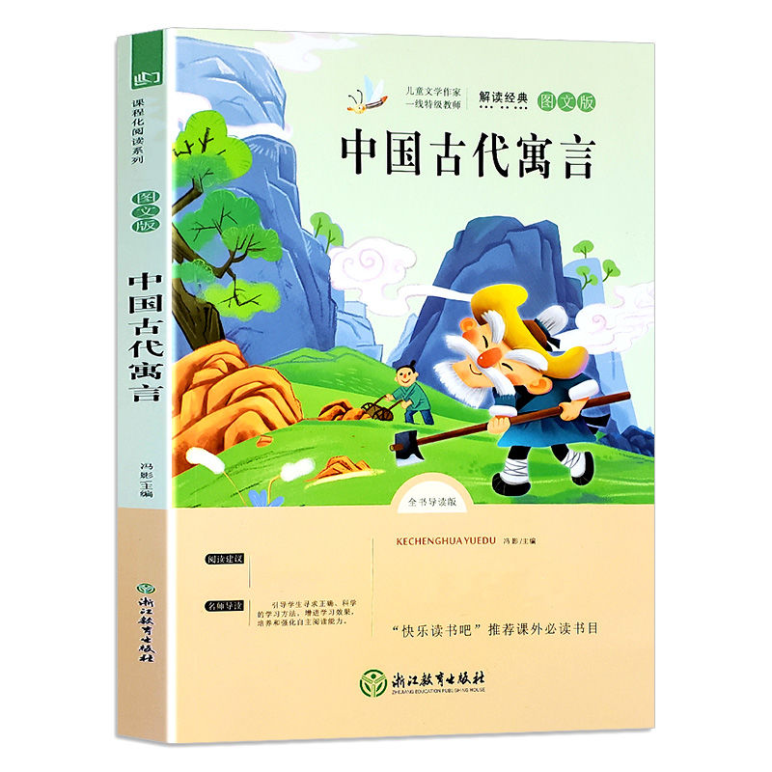



Slide 9
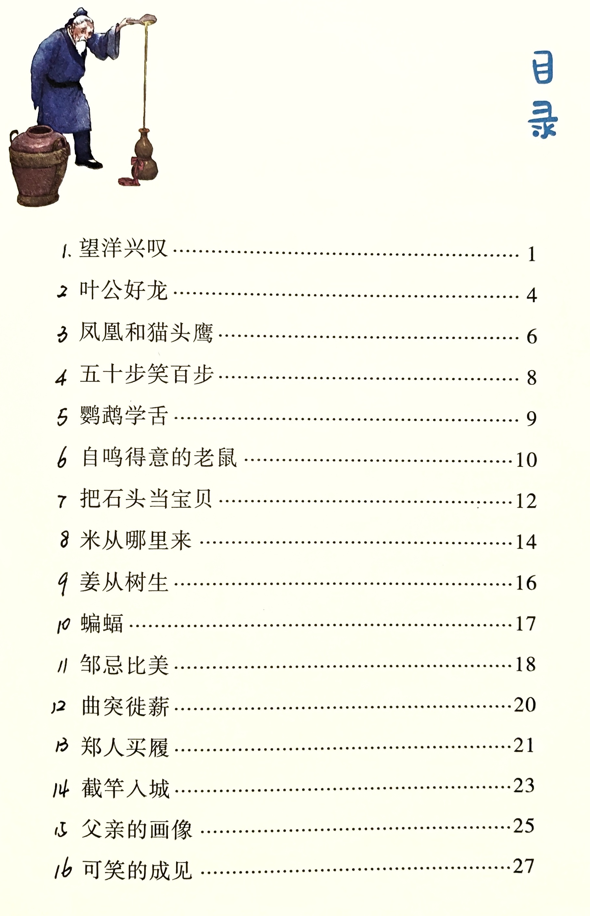
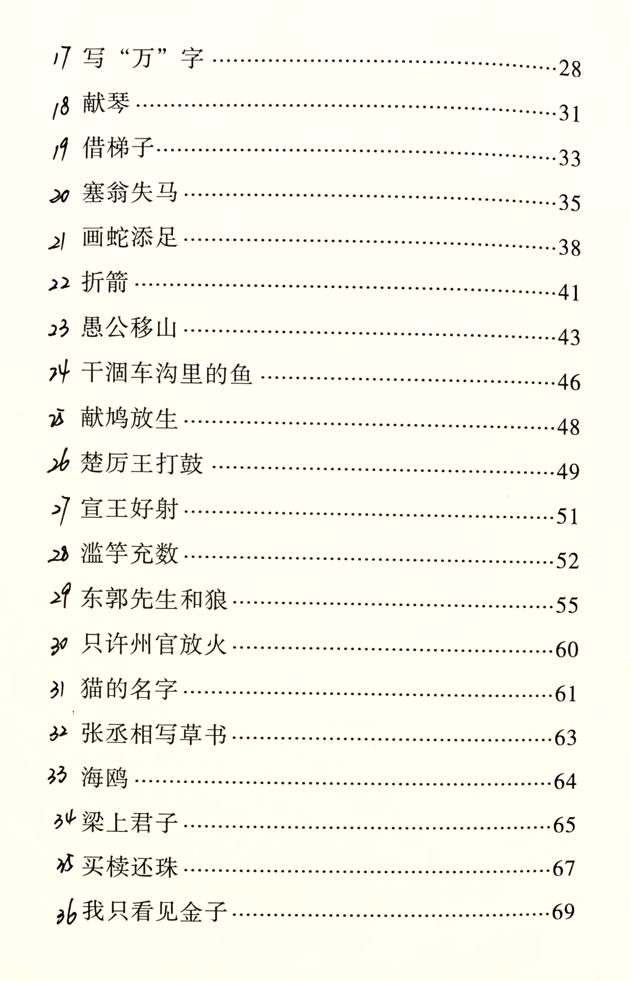
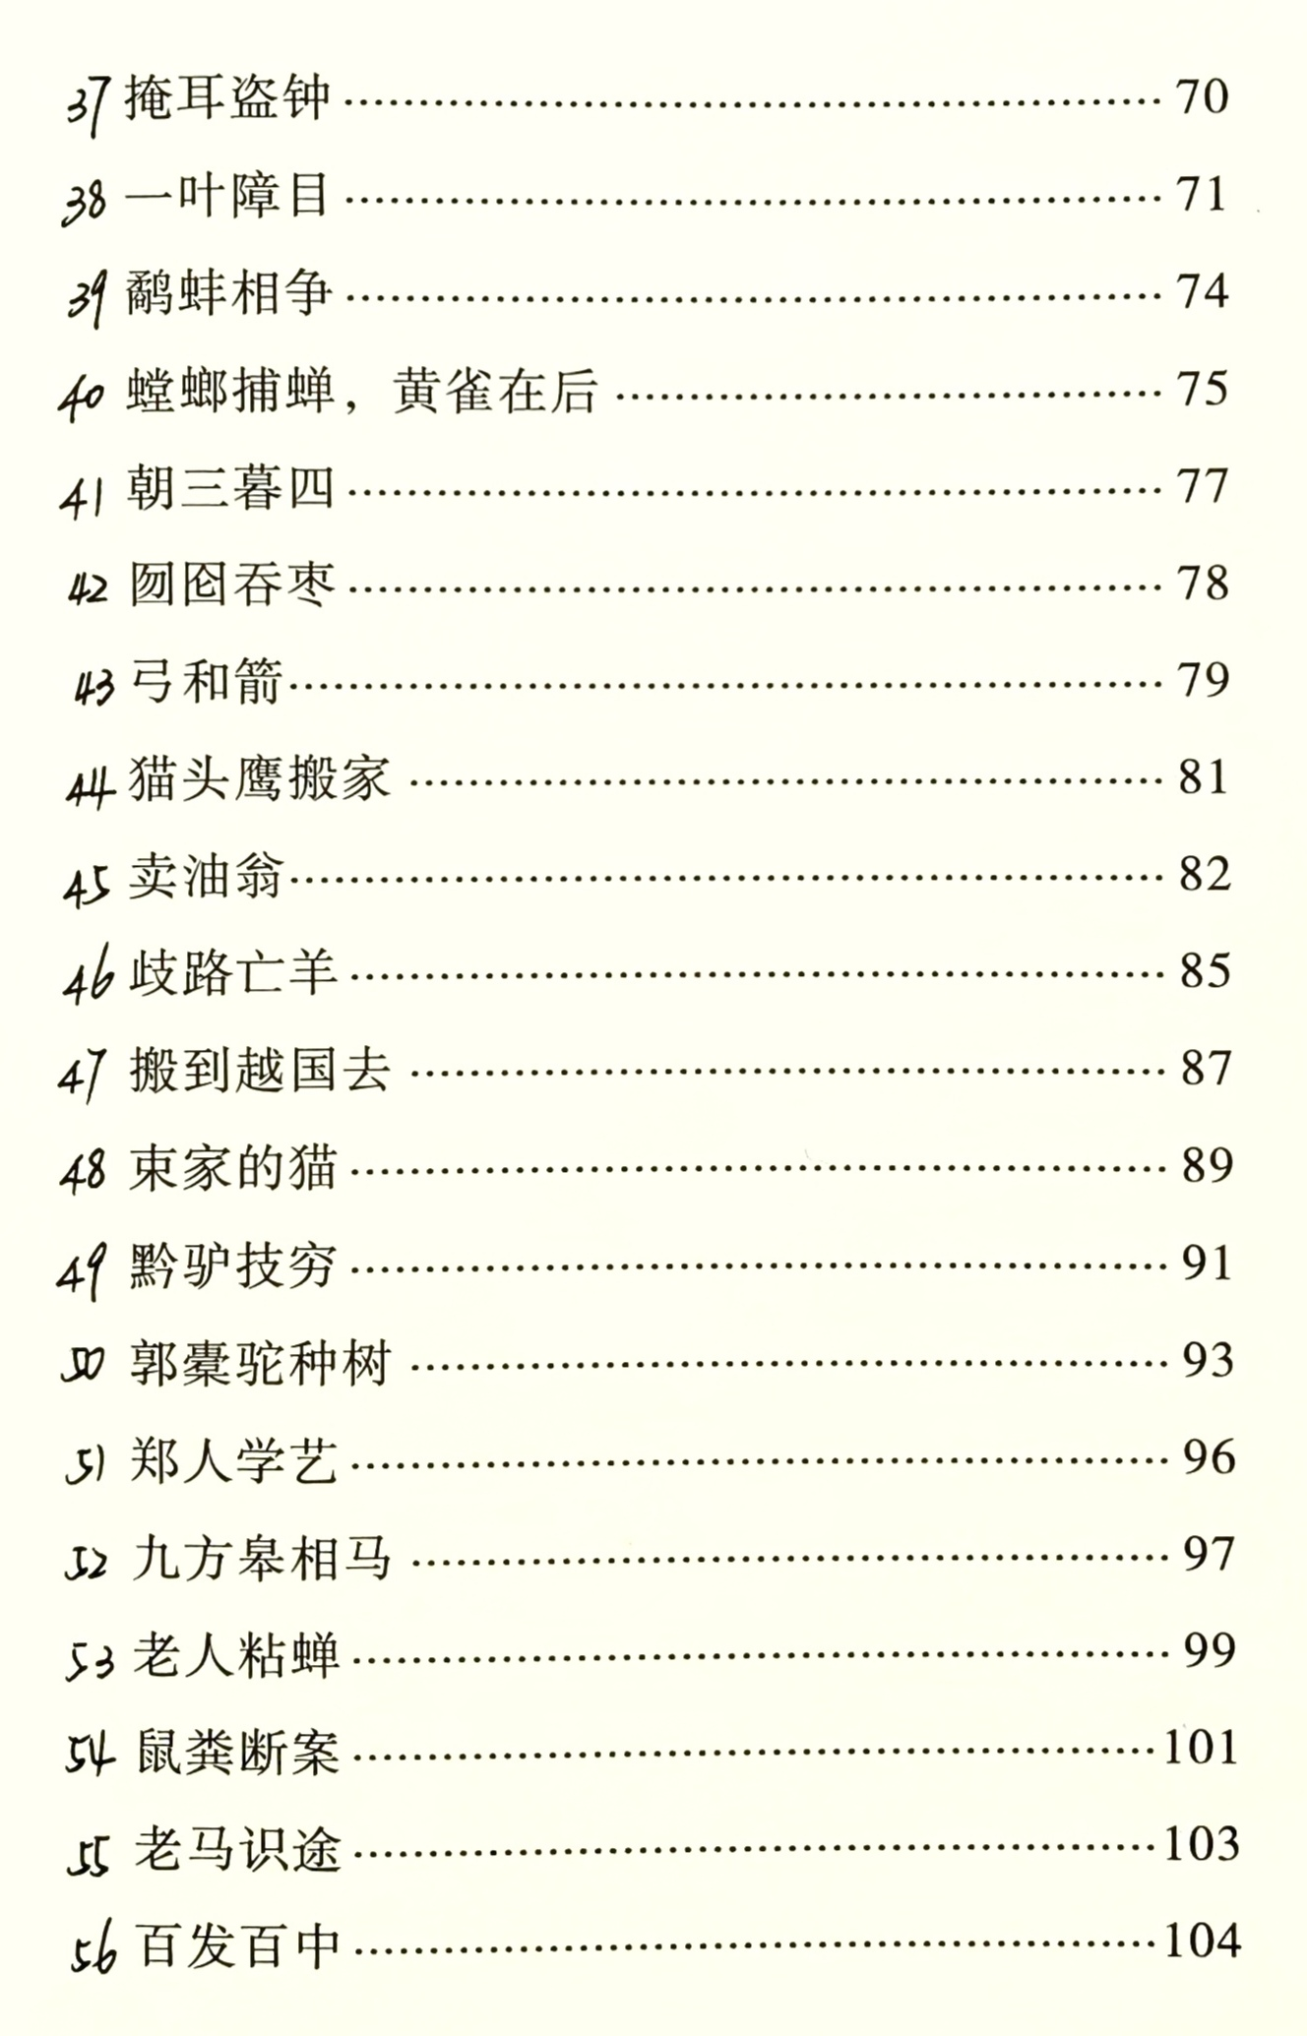
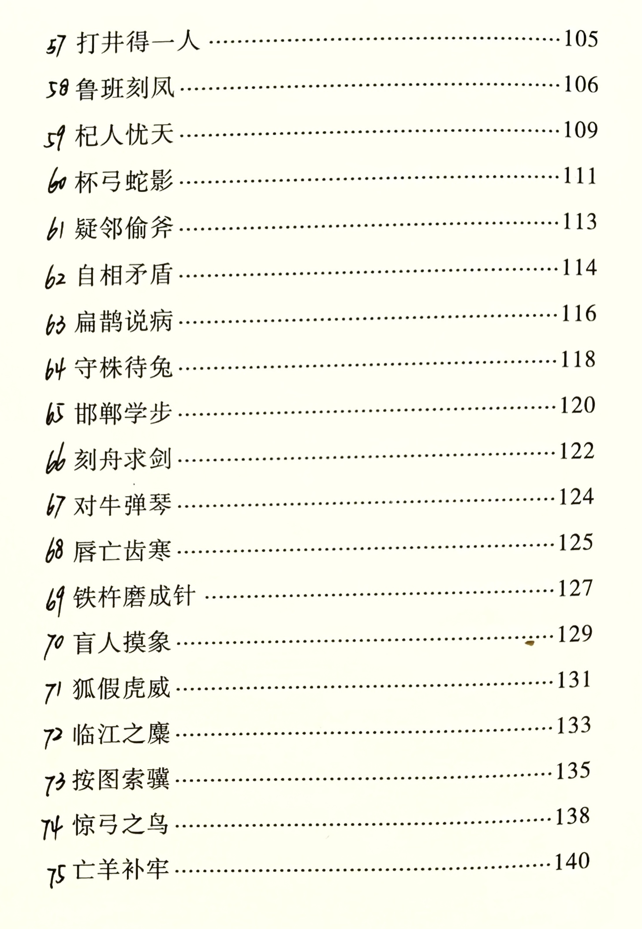

Slide 10
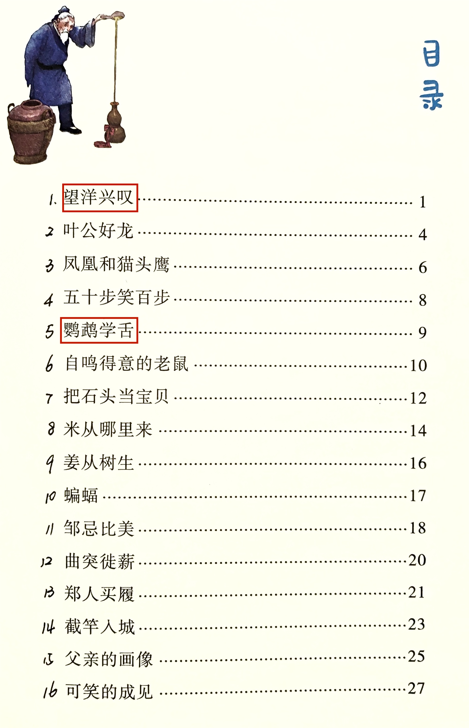
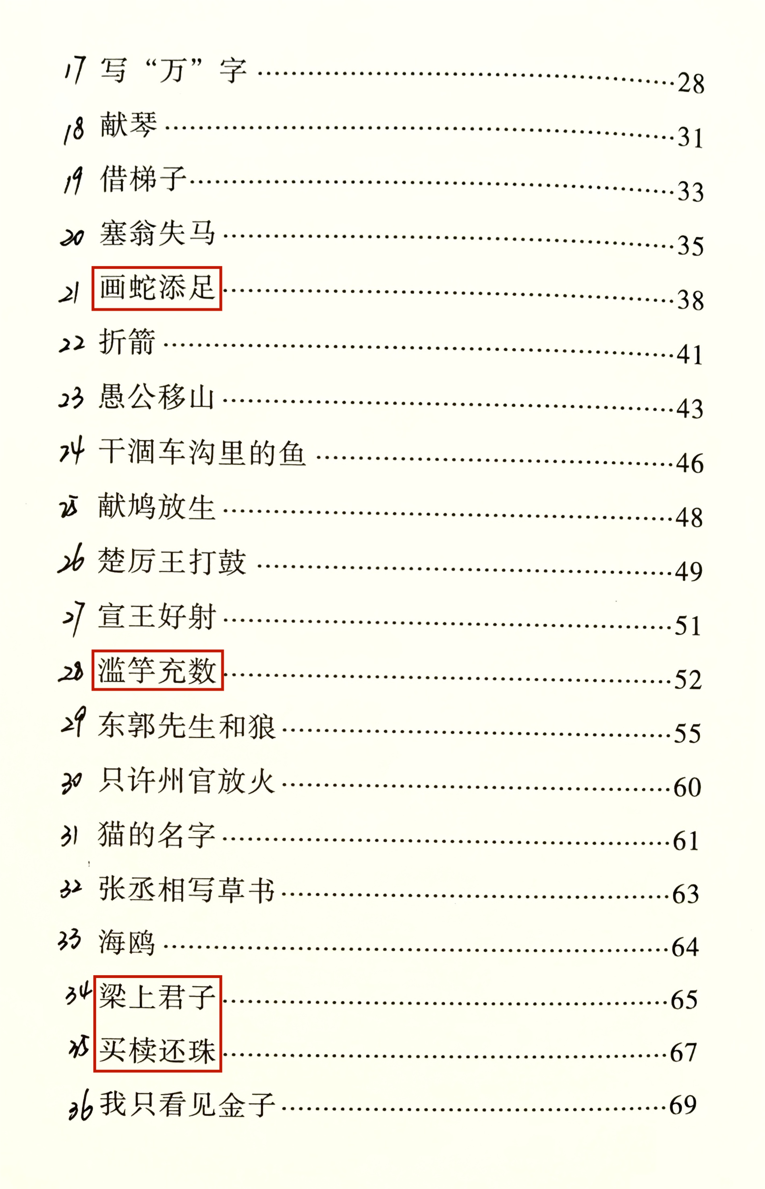
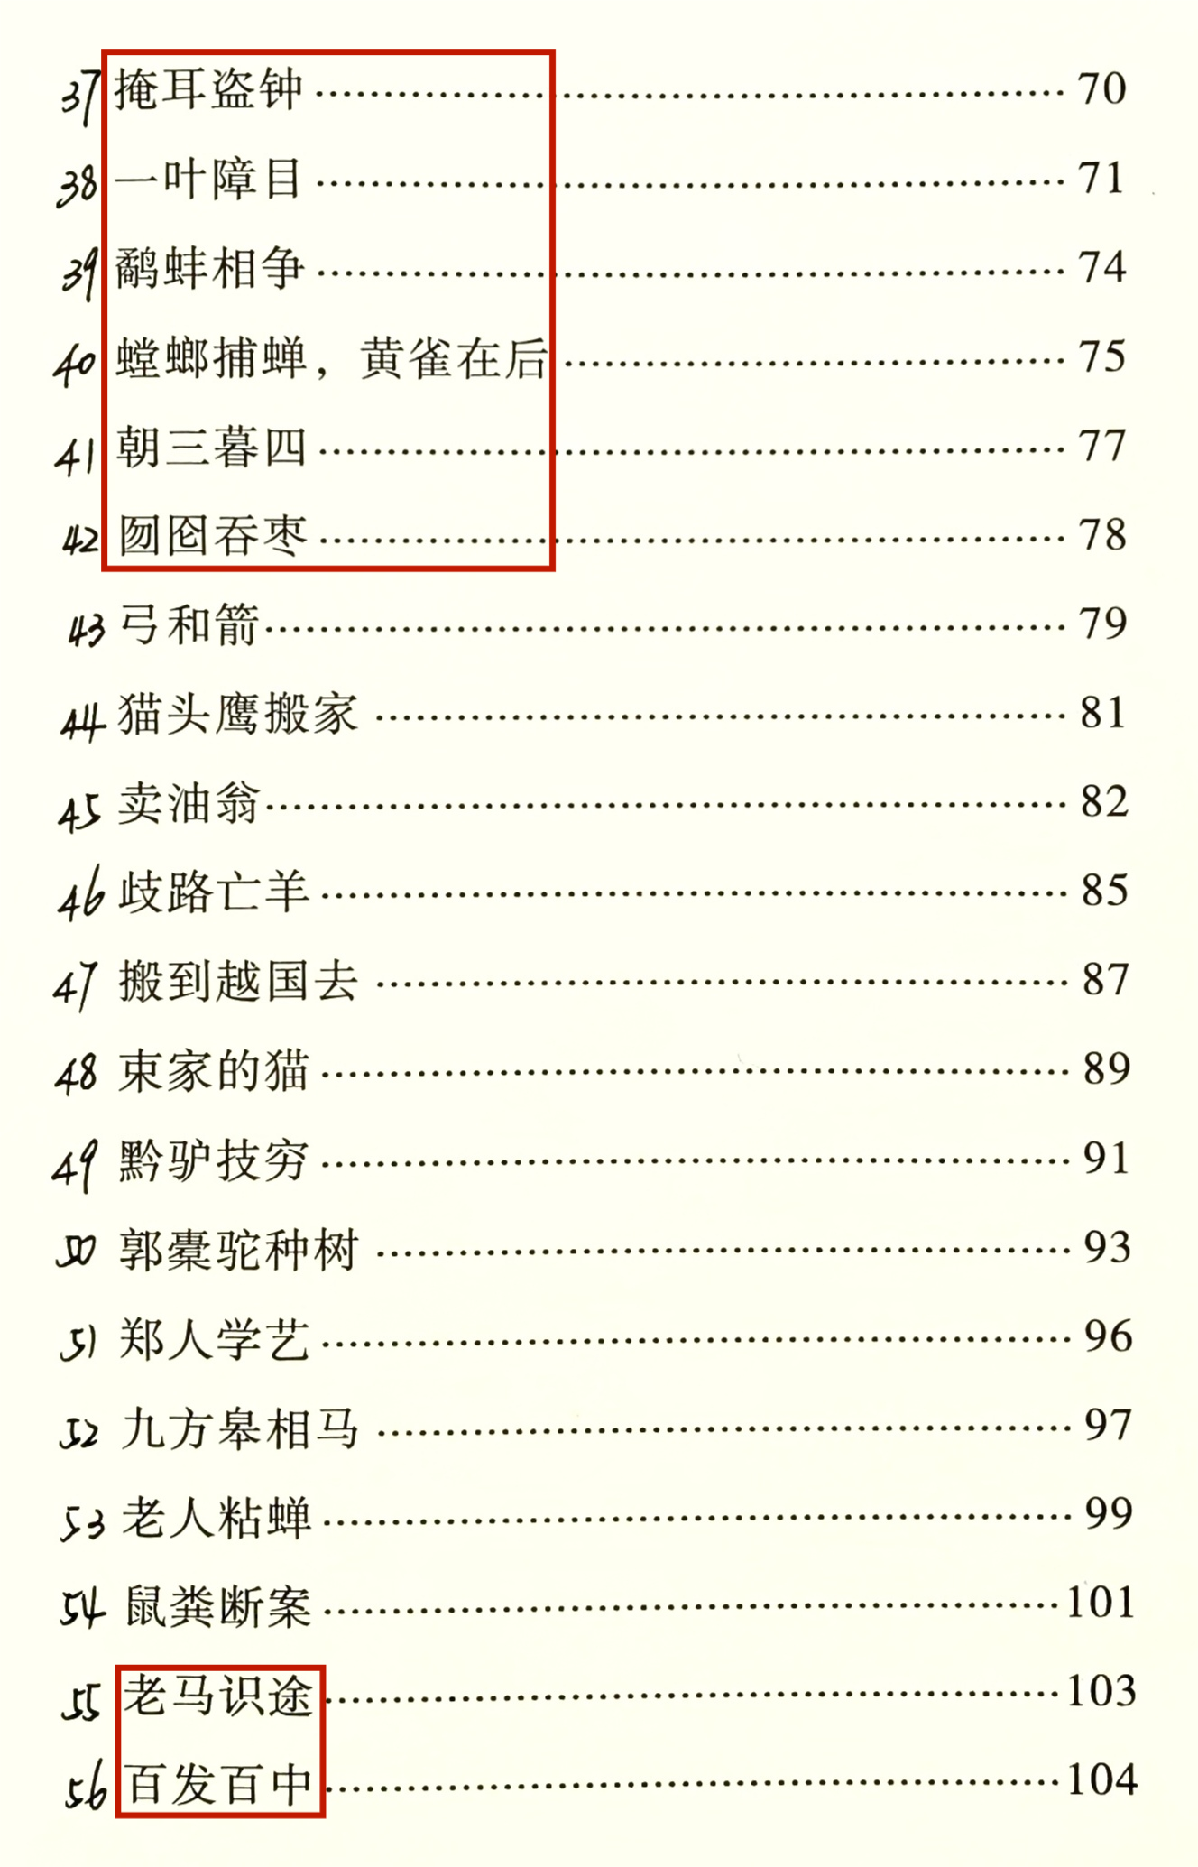
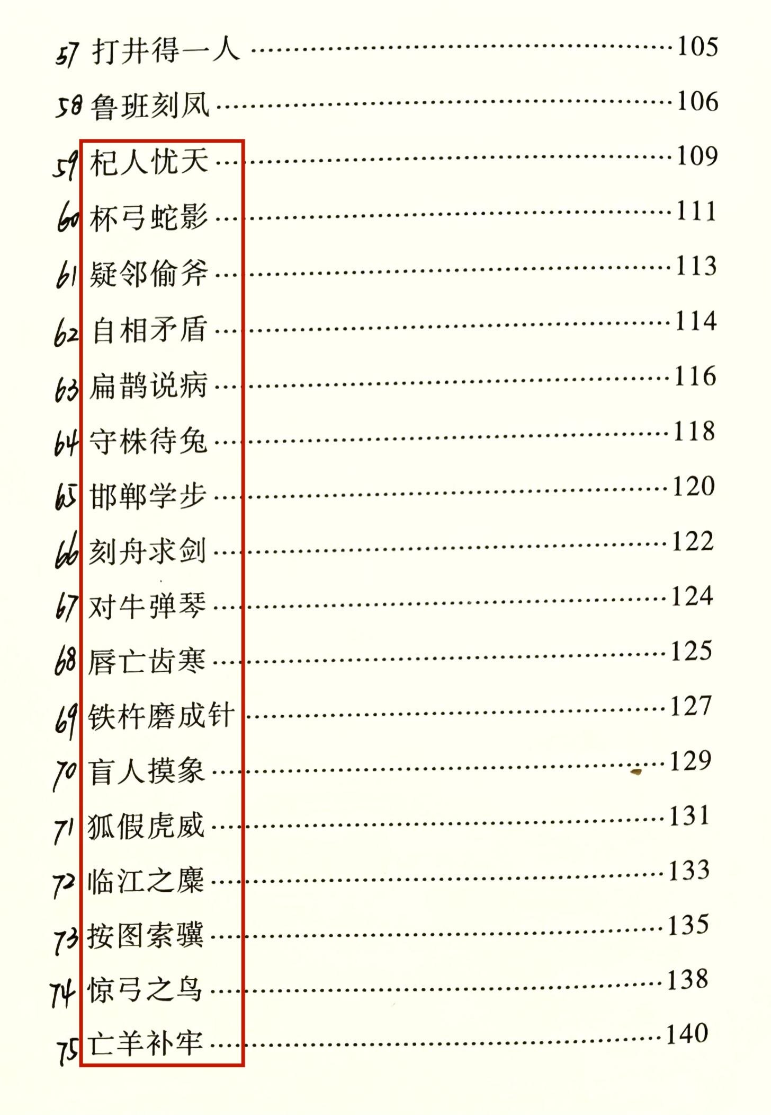

Slide 11
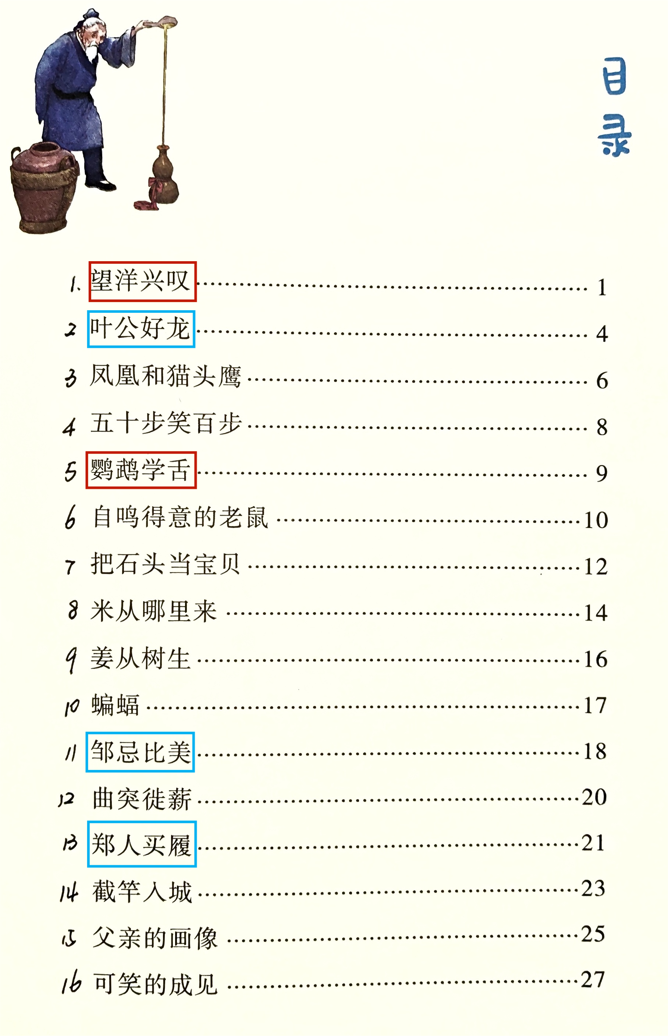
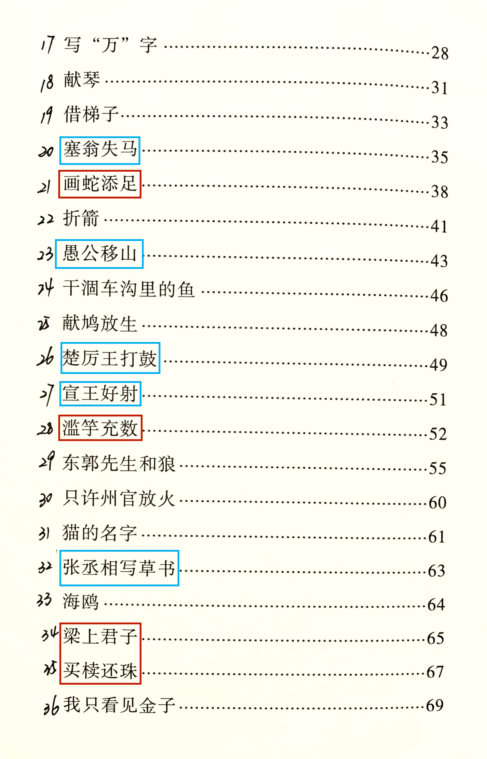
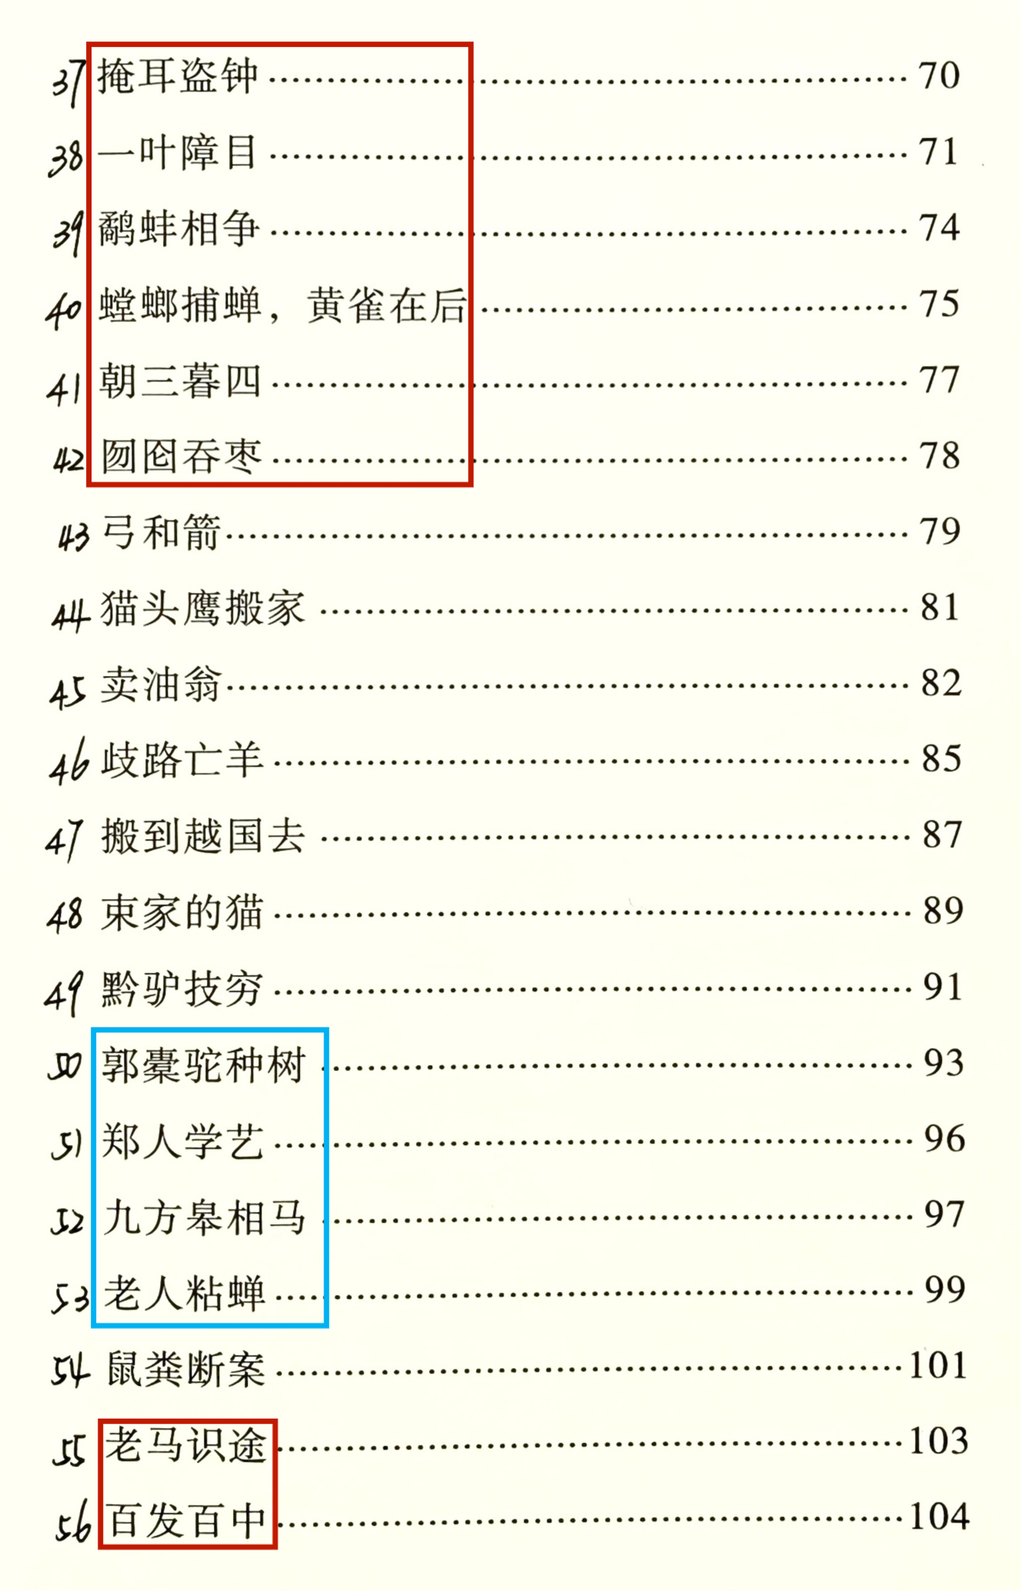
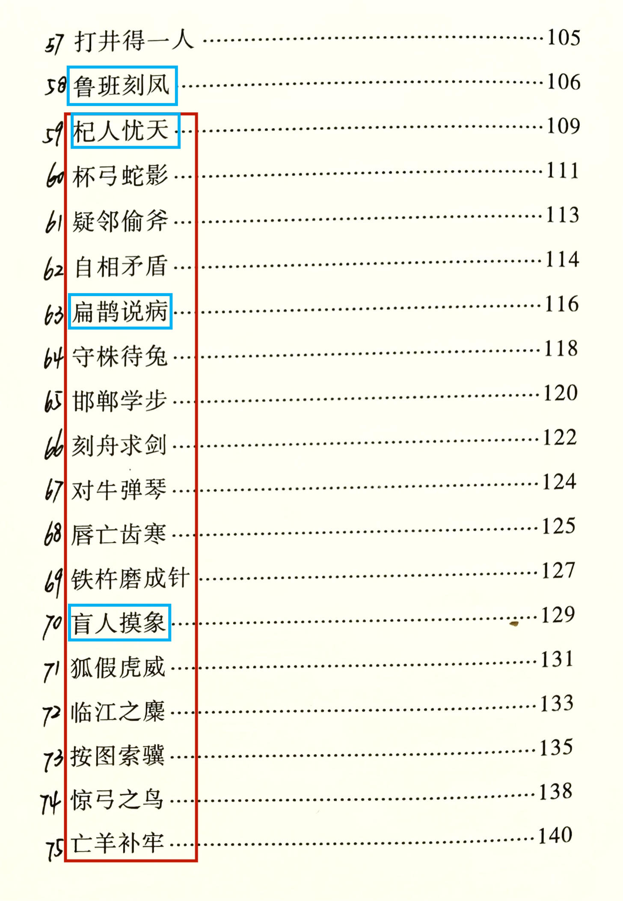
读着这些目录，你对哪些题目感兴趣？能猜猜故事内容吗？
或者对哪些题目有疑惑？可以打上“★”，说说自己的想法。

Slide 12
故事盲盒猜猜猜
我感兴趣的寓言 | 根据故事名字 我预测的故事内容 | 书中的寓言故事内容 | 我的发现

Slide 13
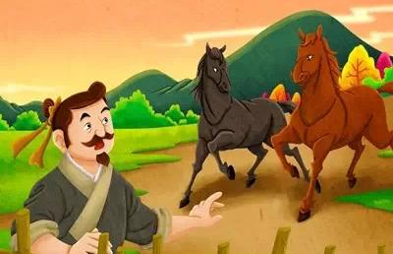
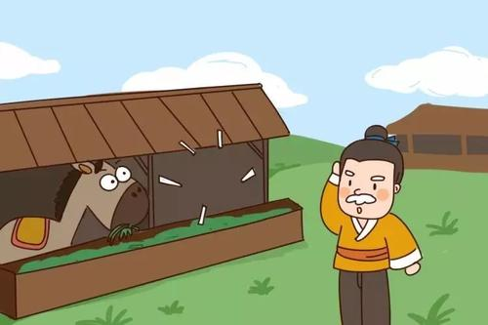
《塞翁失马》
塞翁失马

Slide 14
《塞翁失马》
塞翁失马
不幸

Slide 15
《塞翁失马》
塞翁失马，焉知非福
不幸

Slide 16
《塞翁失马》
塞翁失马，焉知非福
不幸
好事

Slide 17
《塞翁失马》
塞翁失马，焉知非福
不幸
祸？
好事
福？

Slide 18
学习任务：
1.读《中国古代寓言》35-36页《塞翁失马》这则故事。
2.借助37页的思维导图，将这个故事讲给你的同桌听。

Slide 19
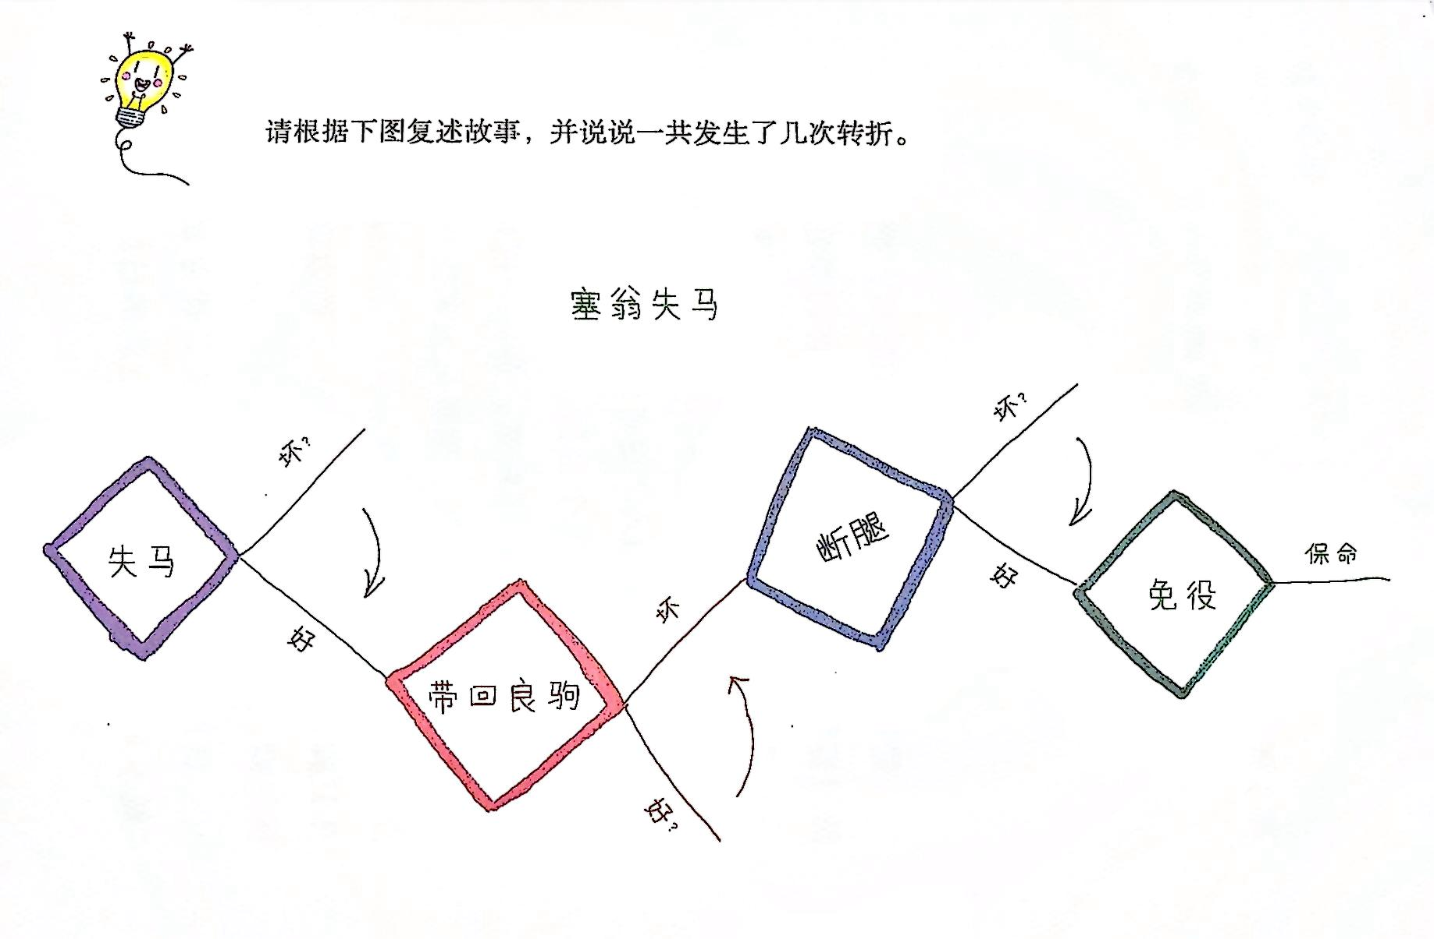

Slide 20
《塞翁失马》
塞翁失马，焉知非福
不幸
祸？
好事
福？
福可以转化为祸，祸可以转化为福，好事和坏事能够相互转化。我们要常怀乐观、豁达的心态,积极地面对问题。

Slide 21
制定阅读计划
三（ ）班的________《中国古代寓言》阅读计划单
日期 | 页码 | 阅读内容 | 完成星级
注：星级标准（完成几项，就打几颗“☆”）：
☆读懂一个寓言故事。
☆明白一个寓意道理。
☆积累一些好词佳句。
☆联系一件生活实事。
☆形成一项阅读成果。

